Slide 1
«Ревізор» у світовому кінематографі
Робота учителя зарубіжної літератури Малимон Людмили Михайлівни

Slide 2
Фільмів, знятих за мотивами гоголівських текстів, більш як дев’яносто (і не тільки російські та українські). Деякі з них максимально детально відтворюють літературну основу, інші тільки віддалено нагадуюють Гоголя.

Slide 3
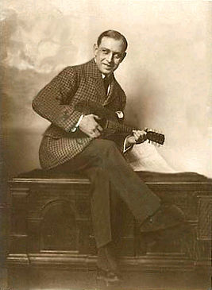
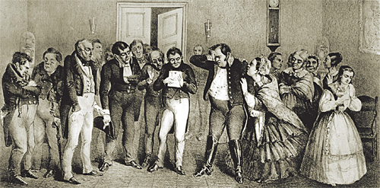
Німеччина, 1922 рік
Режисер Фредерік Цельник
(Народився на Буковині, Україна)
Фільм Exzellenz der Revisor
«Його величність ревізор»

Slide 4
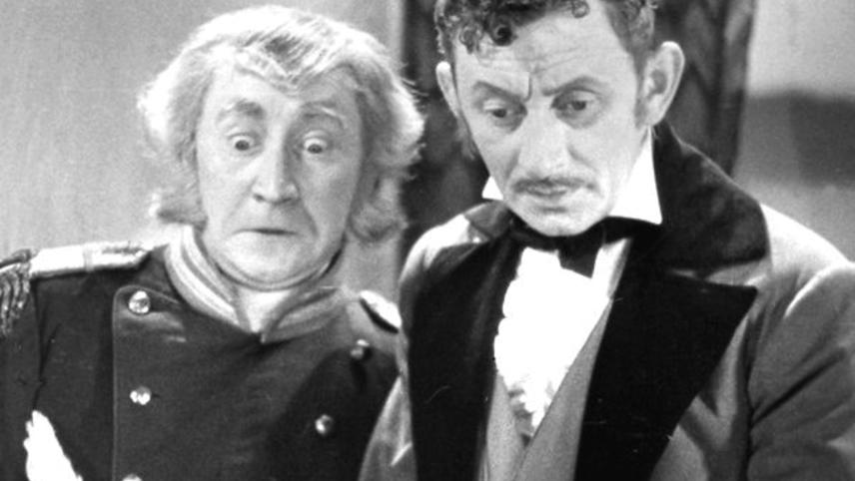
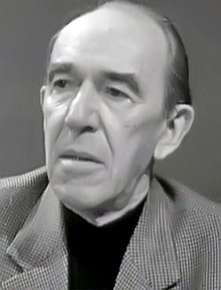

Мартін Фріч 1933 рік «Ревізор» (Чехія)
Фріч зберіг у «Ревізорі» Revizor імена всіх персонажів, зосередився на детальних портретах – від основних персонажів до продавця на базарі. Жанр - комедія

Slide 5
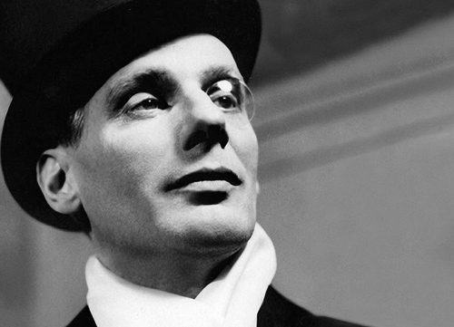
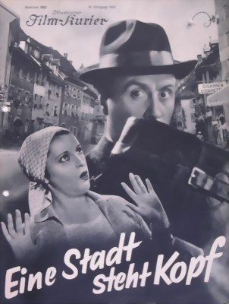
Гюстав Ґрюндґенс 1933 рік (Німеччина)
«Місто догори дригом» Город вверх ногами / Eine Stadt steht kopf –
так перейменував режисер «Ревізора».
Фільм не дістав великої похвали – від нього, як експериментального, очікували більшого.

Slide 6
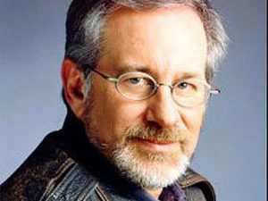
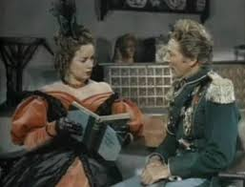

Режисер німецького походження Генрі Костер зняв американський мюзикл 1949 року
Головний персонаж - бродячий актор (роль зіграв успішний комік Денні Кей, син українських емігрантів).
Це музична комедія з насиченим сюжетом і різноманітними «несподіванками». The Inspector General . «Золотий глобус» за кращий саундтрек 1950 року

Slide 7
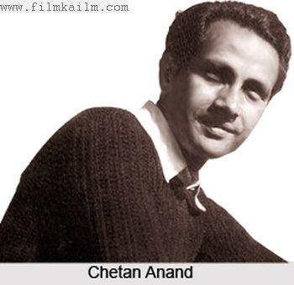
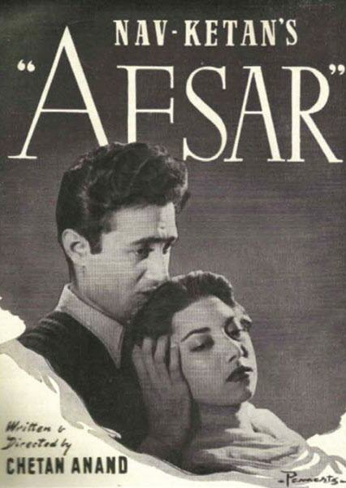
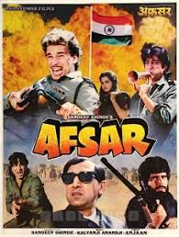
«Ревізор» в Індії -1950, 1977 роки
Режисер Четан Ананд
Жанри: комедія, мелодрама, драма
(за мотивами «Ревізора», вільна інтерпретація)

Slide 8
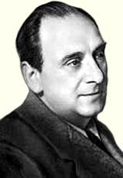
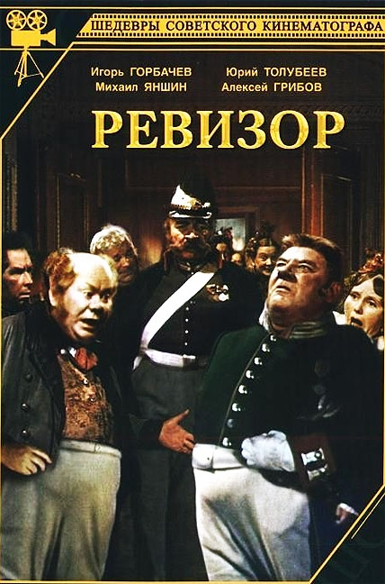
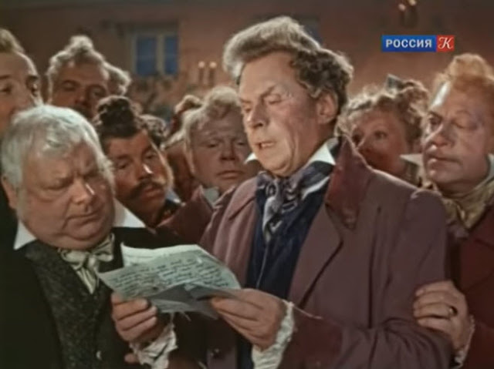
СРСР,1952рік
Режисер Володимир Петров, екранізація

Slide 9
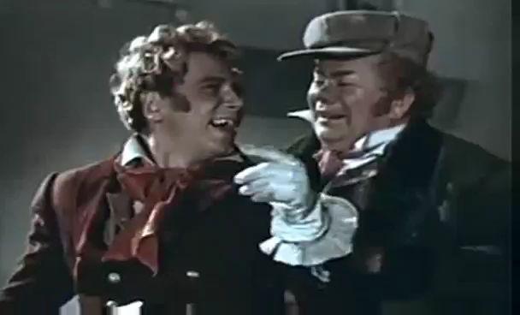
Всі, як мухи, виздоровлюють…
Земляника – Михайло Яншин,
Хлестаков – Ігор Горбачов

Slide 10
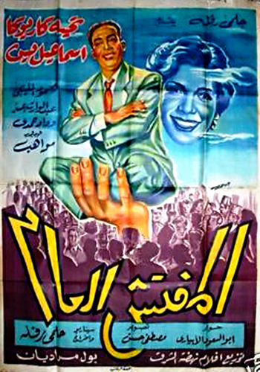

Єгипет, 1956
Режисер Хелм Рафл

Slide 11

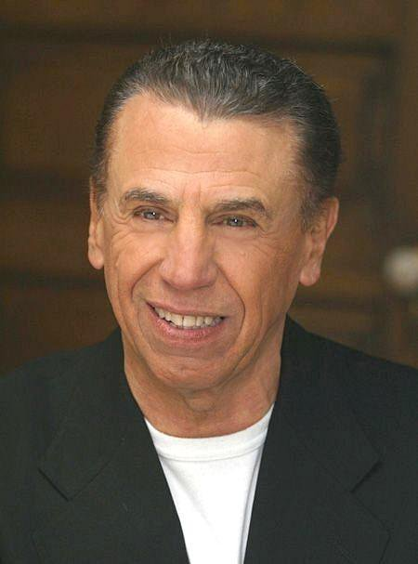
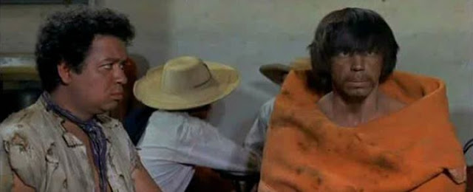
Мексика, 1974 рік
Режисер - Альфонсо Арау
Жанр: комедія, фентезі

Slide 12
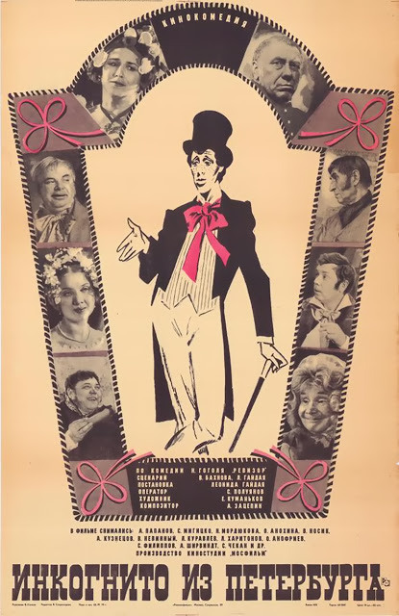
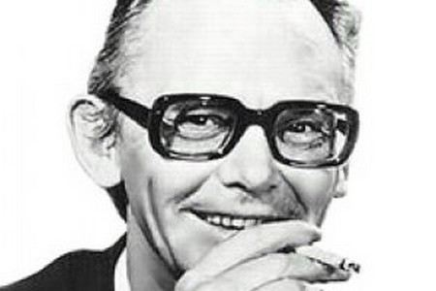
«Інкогніто із Петербургу»,
1977 рік, СРСР
Фільм за мотивами п’єси, музична комедія режисера Леоніда Гайдая

Slide 13
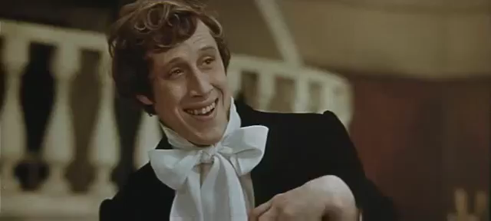
Я теж бали даю …
В ролях: Анатолій Папанов, Нонна Мордюкова, Леонід Куравльов, Сергій Мигицько, Ольга Анохіна, Олег Анофрієв, В’ячеслав Невинний, Сергій Філіпов, Олександр Ширвіндт, Валерій Носик

Slide 14
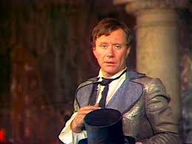
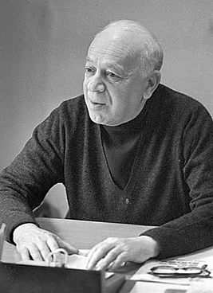
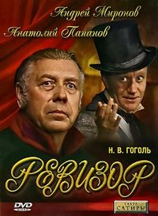
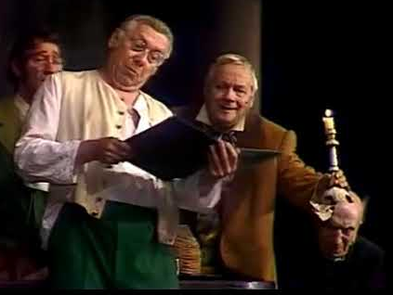
«Ревізор» (Фільм-спектакль, постановка Московского театру Сатири), 1982
Режисер Валентин
Плучек
Анатолій Папанов – Городничий, Андрій Миронов - Хлестаков

Slide 15
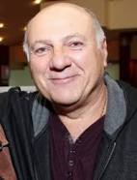
Росія,1996 рік
Режисер Сергій Газаров
Приз глядацьких симпатій Кінофестивалю «Література і кіно-97»;
Спеціальна премія за кращий грим - 96;
Номінация на приз «Зелене яблуко -золотий листок» в категорії «краща чоловіча роль» (Євгеній Миронов).

Slide 16
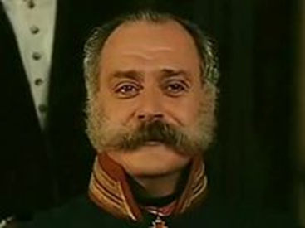
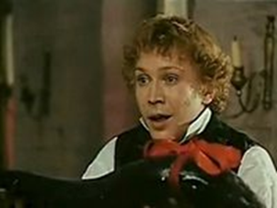
Головні ролі
Микита Михалков
Євгеній Миронов

Slide 17
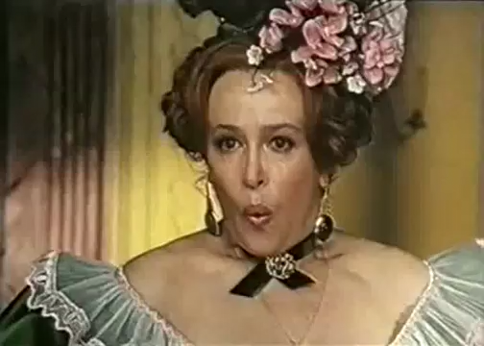
Сцена свисту

Slide 18
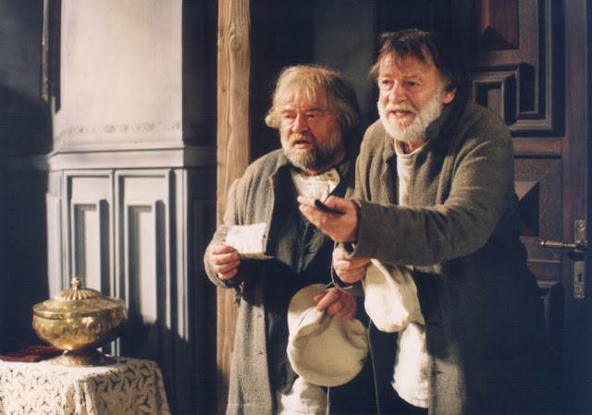
Чехія , 2004 рік
Режисер
Віктор Полєсний
В головних ролях:
Іржи Лабус
Ольдржих Кайзер
Симона Сташова
Катержина Граховцова
Іржи Пеха

